Slide 1
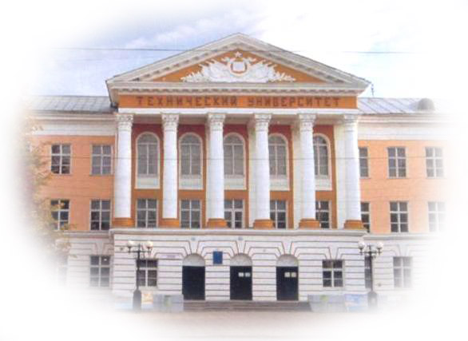
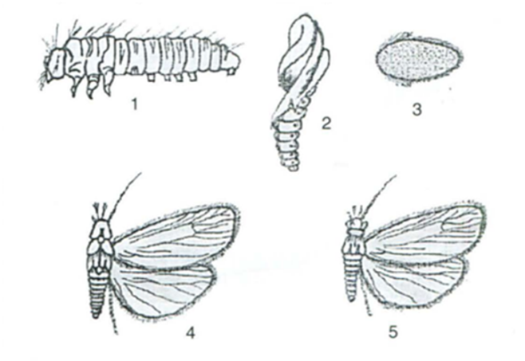
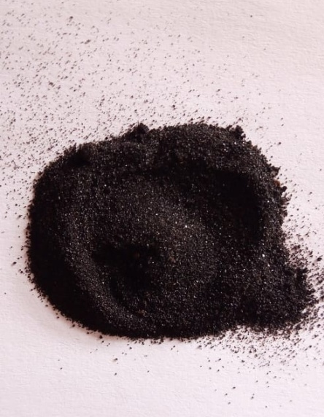
Получение меланина из продуктов жизнедеятельности насекомых
Тверской государственный технический университет
Кафедра биотехнологии, химии и стандартизации
Зайцева Л.А.
Научный руководитель: Прутенская Е.А.
Цель: охарактеризовать пчелиную моль Galleria mellonella и рассмотреть способ получения меланина из продуктов её жизнедеятельности
Моль Galleria mellonella
Меланин
Цикл развития G. mellonella включает следующие стадии:
Яйцо,
Личинка (гусеница),
Предкуколка,
Куколка (хризалида),
Взрослая особь (имаго).
Продукт жизнедеятельности моли, являющийся исследуемым материалом, получен благодаря ООО «Жива»
Из продукта жизнедеятельности Galleria mellonella можно получать меланин в соответствии с патентом RU 2 708 232 C1
Основные этапы переработки ПМЖ моли:
Экстракция воска органическим растворителем (гексаном)
Сушка шрота
Экстракция с использованием NaOH при 60°С
Фильтрование
Осаждение меланиновых веществ раствором HCl
Отделение осадка центрифугированием
Сушка осадка
Рисунок 1 - Цикл развития G. Mellonella
1 – личинка, 2 – куколка, 3 – кокон, 4 – имаго, самка, 5 – имаго, самец
Практическое применение:
Выделение экстракта, применяемого во многих областях медицины, в том числе для лечения туберкулеза
Получение продукта жизнедеятельности личинок (ПМЖ), богатого полезными веществами, в том числе меланином
Отходы производства используются в качестве удобрений
Рисунок 3 - Меланин
Вывод: пчелиная моль Огневка является перспективным объектом для использования в промышленности, а из продуктов её жизнедеятельности можно получать полезные вещества, такие как меланин
Рисунок 2 – Взрослая особь
Рисунок 1 - Коновалова Т. В., Лабораторное содержание и разведение большой восковой огневки Galleria mellonella L. – Москва – 2015. - 46 - 48 с.

